Slide 1


Giới thiệu về ADO.NET

Slide 2
Nội dung
Giới thiệu ADO.NET
Các đối tượng trong ADO.NET
SqlConnection
SqlCommand
SqlParameter
SqlDataReader
SqlDataAdapter

Slide 3
Giới thiệu ADO.NET
ADO.NET là một bộ các thư viện cho phép ta tương tác với dữ liệu nguồn. Dữ liệu nguồn là một cơ sở dữ liệu (database), nhưng nó cũng có thể là file text, excel hoặc XML.
Hiện nay có nhiều hệ cơ sở dữ liệu: Access, SQL Server, Mysql, Oracle, Postgresql, IBM DB2…
ADO.NET ra đời để thống nhất quá trình làm việc với các hệ cơ sở dữ liệu khác nhau.
ADO.NET cung cấp một cách thức chung để tương tác với nguồn dữ liệu, nhưng với mỗi loại dữ liệu Ta phải sử dụng một thư viện khác nhau. Các thư viện này được gọi là Data Provider và thường được đặt tên theo giao thức hoặc loại dữ liệu mà chúng cho phép bạn truy xuất.

Slide 4
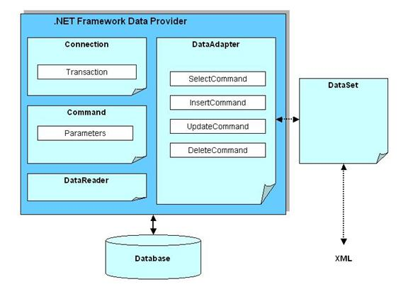
.Net Data Provider

Slide 5
Các đối tượng của ADO.NET
SqlConnection
SqlCommand
SqlParameter
SqlDataReader
DataSet
SqlDataAdapter

Slide 6
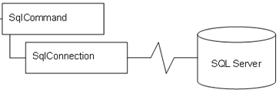
SqlConnection
Là đối tượng dùng để kết nối tới cơ sở dữ liệu (thông qua chuỗi kết nối: Tên server, tên CSDL, Tên user, pass…)
Các phương thức chính: Open, Close
Nó được sử dụng bởi lớp SqlCommand

Slide 7
SqlCommand
Quá trình tương tác với CSDL cần phải biết hành động nào bạn muốn xảy ra.
Điều này được thực hiện bởi đối tượng SqlCommand. Ta sẽ dùng đối tượng SqlCommand để gửi một câu lệnh SQL tới database.
SqlCommand dùng một đối tượng connection để xác định database nào sẽ được truy xuất. Ta có thể dùng một đối tượng command riêng lẻ để thực thi lệnh trực tiếp, hoặc để gắn một tham chiếu của đối tượng command cho một SqlDataAdapter.
Thực hiện SqlCommand có thể trả tập dữ liệu hoặc không

Slide 8
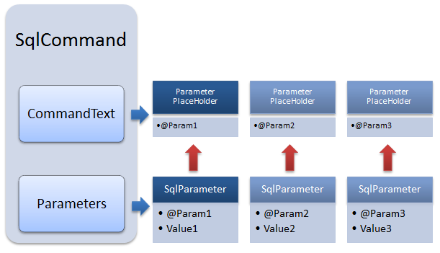
SqlParameter
Là đối tượng để gán các biến cho câu truy vấn trong SqlCommand

Slide 9
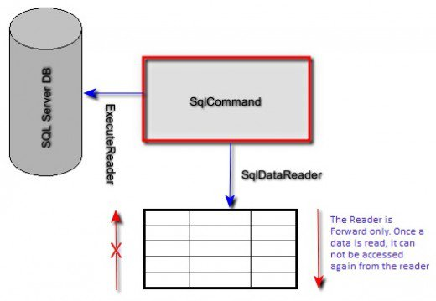
SqlDataReader
SqlDataReader cho ta lấy được kết quả của một câu lệnh SELECT từ một đối tượng command.
Để tăng hiệu suất, dữ liệu trả về từ một data reader là một luồng dữ liệu fast forward-only. Có nghĩa là ta chỉ có thể lấy dữ liệu từ luồng theo một thứ tự nhất định.➔tăng tốc độ lấy dữ liệu

Slide 10
DataSet
DataSet là một thể hiện của dữ liệu trong bộ nhớ. Chúng chứa nhiều đối tượng DataTable, bên trong DataTable lại có nhiều column và row, giống như các database table thông thường. Ta thậm chí có thể định nghĩa dữ liệu giữa các table để tạo các quan hệ Master-detail.
DataSet được thiết kế đặc biệt để giúp quản lý dữ liệu trong bộ nhớ và để hỗ trợ các thao tác không cần kết nối (disconnected) trên dữ liệu. DataSet là một đối tượng được dùng bởi tất cả Data Provider, đó là lý do tại sao nó không có một Data Provider prefix trong tên gọi.
Có thể dùng SqlDataAdapter để đổ dữ liệu vào Dataset

Slide 11
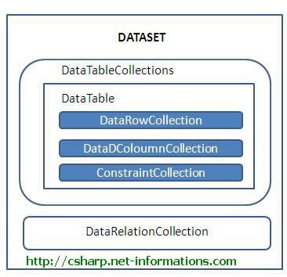
DataSet

Slide 12
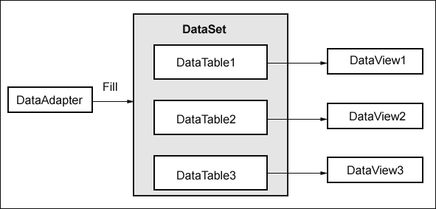
SqlDataAdapter
Đôi lúc dữ liệu ta làm việc là read-only và ít khi cần thay đổi dữ liệu nguồn. Vài trường hợp cần lưu trữ tạm dữ liệu trong bộ nhớ để hạn chế truy xuất đến database. SqlDataAdapter làm điều này dễ dàng bằng cách giúp ta quản lý dữ liệu trong chế độ ngắt kết nối.
SqlDataadapter sẽ đổ vào DataSet khi đọc dữ liệu và thực hiện thay đổi dữ liệu một lượt vào database.

Slide 13
SqlDataAdapter
SqlDataAdapter chứa một tham chiếu đến đối tượng connection và mở/đóng kết nối tự động khi đọc và ghi dữ liệu vào database.
Nó chứa đối tượng command cho những thao tác SELECT, INSERT, UPDATE và DELETE trên dữ liệu. Ta sẽ có một data adapter được định nghĩa cho mỗi table trong một DataSet và nó sẽ quản lý các giao tiếp với database cho ta. Tất cả những gì ta cần làm là chỉ cho data adapter khi nào nạp hoặc ghi vào database.

Slide 14
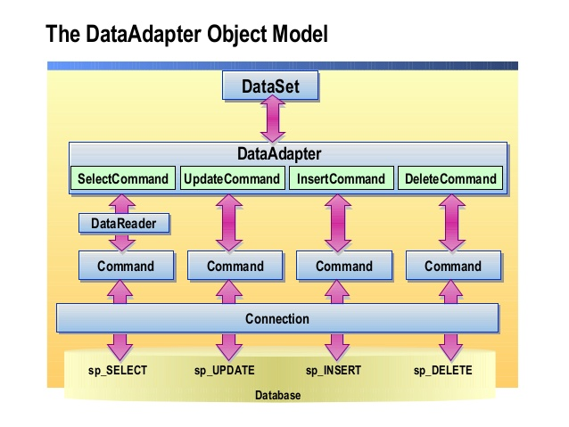
SqlDataAdapter

Slide 15


Hey! Coding is easy!
END

